Slide 1
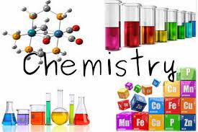
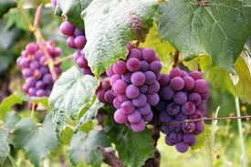
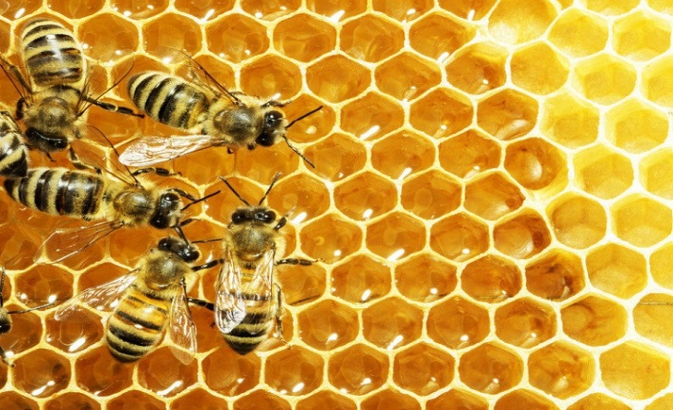
BÀI 7. ÔN TẬP CHƯƠNG 2

Slide 2
TRÒ CHƠI “THỬ TÀI TRÍ NHỚ”
- Lớp chia thành 2 nhóm tham gia trò chơi.
- Các hình ảnh được xuất hiện, mỗi hình ảnh 3 giây (HS ghi nhớ mà không được dùng giấy, bút ghi lại).
- Sau khi tất cả các hình ảnh xuất hiện, HS lên bảng viết lại tên và CTPT của các chất.
- Đội nào viết đúng và nhanh nhất là đội chiến thắng.

Slide 3
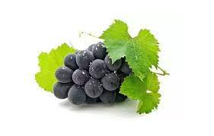
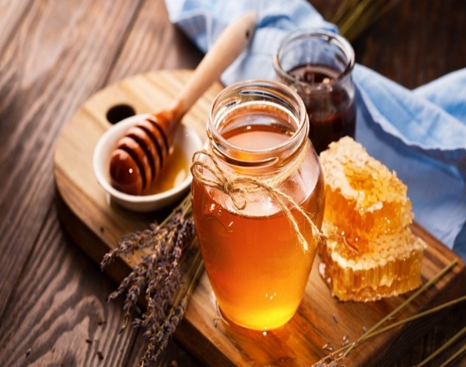
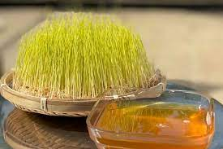
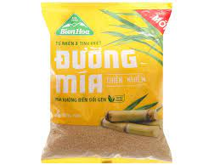
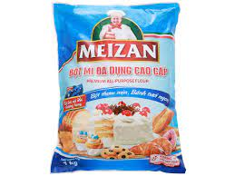
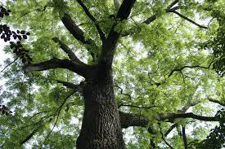
1)
2)
3)
Glucose (C₆H₁₂O₆)
Fructose (C₆H₁₂O₆)
Maltose (C₁₂H₂₂O₁₁)
4)
5)
6)
Saccharose (C₁₂H₂₂O₁₁)
Tinh bột (C₆H₁₀O₅)_{n}
Cellulose (C₆H₁₀O₅)_{n}
Notes:
- Sođa được dùng trong ngành sản xuất công nghiệp để nấu thủy tinh, xà phòng, làm giấy, đồ gốm, phẩm nhuộm, dệt, keo dán gương, …
- Sođa còn được sử dụng trong ngành chế biến thực phẩm. Tuy nhiên, trong các loại Sođa thì loại Sođa được dùng trong thực phẩm phải là loại tinh khiết và ở mức độ được cho phép

Slide 4
I. HỆ THỐNG KIẾN THỨC
Lớp chia thành 4 nhóm;
- GV yêu cầu các nhóm thiết kế sơ đồ tư duy khái quát những kiến thức đã học;
- GV sử dụng kĩ thuật phòng tranh, tổ chức triển lãm cho các nhóm trưng bày sản phẩm của mình.

Slide 5
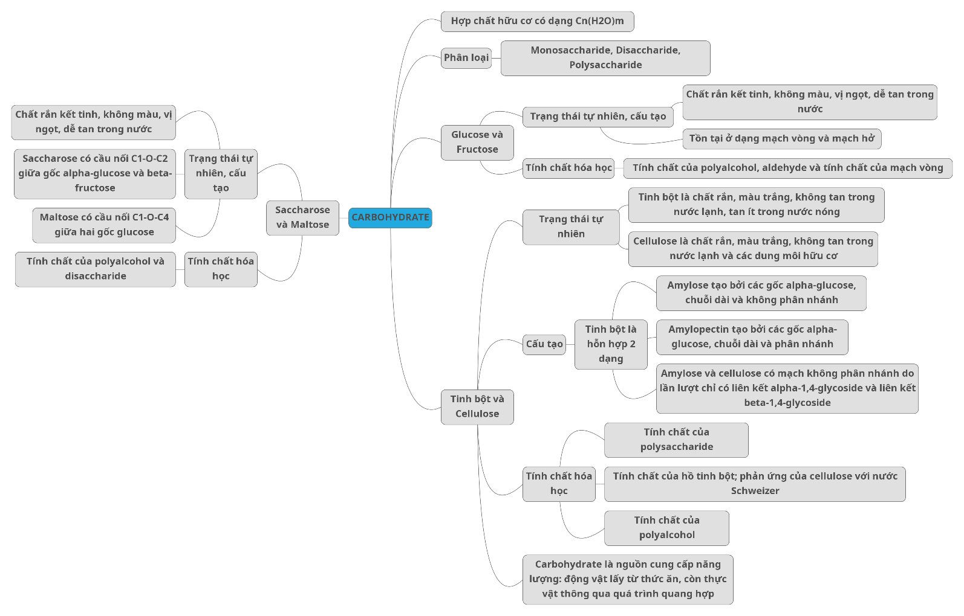
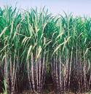
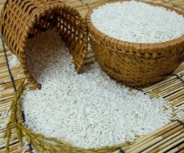

Slide 6
LUYỆN TẬP

Slide 7
TRÒ CHƠI
CARBOHIDRAT

Slide 8
TRẮC NGHIỆM
Câu 1: Cho các chất sau: glucose, fructose, saccharose, maltose, tinh bột và cellulose. Mỗi phát biểu sau đây đúng hay sai?
A
C
Glucose và fructose có thể chuyển hoá qua lại với nhau trong môi trường kiềm.
Trong các chất trên, có hai monosaccharide, hai disaccharide và hai polysaccharide.
Cấu tạo phân tử các chất trên đều có nhiều nhóm hydroxy.
B
Đ
Đ
Đ

Slide 9
Câu 2: Trong phân tử của các carbohydrate luôn có
nhóm chức ketone
nhóm chức aldehyde
nhóm chức alcohol
nhóm chức acid
A
B
C
D

Slide 10
Câu 3: Để chứng minh phân tử glucose có nhiều nhóm hydroxyl , người ta cho glucose phản ứng với
A
B
C
D
Cu(OH)₂ trong NaOH đun nóng.
Cu(OH)₂ ở nhiệt độ thường.
dd NaOH.
dd AgNO₃/ NH₃ đun nóng.

Slide 11
Mảnh ghép may mắn

Slide 12
Câu 5: Phản ứng nào sau đây chứng tỏ glucose có 5 nhóm –OH ?
Tác dụng với Na.
Tác dụng với anhydride acetic.
A
C
Tác dụng với Cu(OH)₂ ở tº thường.
B
Tác dụng với AgNO₃/dd NH₃ đun nóng.
D

Slide 13
Câu 6: Đun nóng dd Saccharose với dd sulfuric acid loãng, để nguội, trung hòa dd thu được bằng NaOH rồi cho dd AgNO₃/NH₃ vào, đun nhẹ. Hiện tượng xảy ra là
A
B
C
D
Tạo kết tủa bạc
Tạo dung dịch xanh lam
Có kết tủa đỏ gạch
Có sủi bọt khí

Slide 14
PHIẾU HỌC TẬP SỐ 2
Lớp chia thành 4 nhóm
Nhóm 1,3: Câu 2 (SGK)
Nhóm 2,4: Câu 3 (SGK)

Slide 15
PHIẾU HỌC TẬP SỐ 2
Nhóm 1+2: Câu 2. Giải thích các hiện tượng sau:
a) Khi ăn cơm, nếu nhai kĩ sẽ thấy vị ngọt.
b) Nước ép chuối chín cho phản ứng tráng bạc.
c) Nhỏ dung dịch iodine lên miếng chuối xanh xuất hiện màu xanh tím.

Slide 16
PHIẾU HỌC TẬP SỐ 2
Nhóm 2+4: Câu 3. Cồn sinh học được dùng làm nhiên liệu sạch, được sản xuất thông qua quá trình lên men các chất hữu cơ như tinh bột, cellulose. Tính khối lượng ethanol thu được từ một tấn mùn cưa chứa 45% cellulose về khối lượng, biết hiệu suất cả quá trình đạt 70%.

Slide 17
NHÓM 1-3
Câu 2. Giải thích:
a) Khi ăn cơm, enzyme α - amylase có trong nước bọt thúc đẩy quá trình thủy phân tinh bột thành các phân tử nhỏ hơn gồm maltose và dextrin. Do đó, khi ăn cơm, nếu nhai kĩ sẽ thấy vị ngọt.
b) Nước ép chuối chín cho phản ứng tráng bạc vì trong chuối chín có glucose tham gia phản ứng tráng bạc.
c) Nhỏ dung dịch iodine lên miếng chuối xanh xuất hiện màu xanh tím vì trong chuối xanh có tinh bột tác dụng iodine.

Slide 18
NHÓM 2-4
Lời giải
Khối lượng cellulose = 45% . 1000 = 450 kg
Số mol cellulose = 450:162n
Số mol C₂H₅OH = (450:162n).2n.70% = 3,88888 kmol
Khối lượng C₂H₅OH = 3,88888.46= 178,8888 kg

Slide 19
VẬN DỤNG
Câu 1. Cồn sinh học là ethanol được sản xuất bằng phương pháp sinh hóa thông qua sự lên men của các sản phẩm hữu cơ như cellulose, tinh bột. Giả thiết quá trình sản xuất cồn sinh học gồm hai giai đoạn với hiệu suất mỗi giai đoạn đều đạt 90%:
a) Viết 2 PTHH theo sơ đồ trên.
b) Từ nguyên liệu chứa 1620 kg cellulose thu được bao nhiêu kg ethanol?

Slide 20
VẬN DỤNG
Câu 2. Sự hình thành cellulose ở cây xanh thông qua hai quá trình cơ bản sau:
- Quá trình quang hợp tạo thành glucose:
6CO₂ + 6H₂O → C₆H₁₂O₆ + 6O₂
- Quá trình kết hợp các phân tử glucose tạo thành cellulose:
nC₆H₁₂O₆ → (C₆H₁₀O₅)_{n} + nH₂O
1. Liệt kê 3 – 4 vai trò của quá trình quang hợp với sự sống trên Trái Đất.
2. Ứng với quá trình tạo ra 16,2 tấn gỗ (chứa 50% cellulose về khối lượng), cây xanh đã hấp thụ bao nhiêu tấn khí CO₂ và nhả ra bao nhiêu tấn khí O₂?
3. Một nhà máy sử dụng 16,2 tấn gỗ trên để sản xuất giấy theo sơ đồ:
Gỗ → Bột gỗ → Bột giấy → Giấy
a) Tính khối lượng giấy thu được, biết giấy chứa 80% bột gỗ, khối lượng bột gỗ trong giấy bằng 80% so với khối lượng gỗ ban đầu.
b) Tính diện tích giấy thu được theo đơn vị m², biết định lượng của giấy là 60 g/m².

Slide 21
Thank you

